Slide 1
«Интерактивные карты тем» Итерация 1
В работе приняли участие:
Бабурин Т. Д., Баринов М. А., Евдокимов М. Ю.,
Ефимова Е. А., Комаренко Т. А., Хорчев Г. К.

Slide 2
План итерации
Провести первую встречу с заказчиком
Создать наброски (каркасы) для всех модулей проекта:
Парсер;
Сервер;
Фронтенд;
Обработка данных;
Neo4j
Подготовить вики-страницу

Slide 3
Результаты итерации
Встреча с заказчиком проведена (протокол вcтречи: https://github.com/moevm/mse1h2026-maps/blob/reports/Итерация%201/Созвон_№1_19.02.md)
Каркасы модулей созданы (собраны в ветке main: https://github.com/moevm/mse1h2026-maps/tree/main)
Создана диаграмма архитектуры проекта (https://github.com/moevm/mse1h2026-maps/blob/reports/Итерация%201/Диаграмма%20архитектуры.png)
Создан макет интерфейса (UI) (https://github.com/moevm/mse1h2026-maps/blob/reports/Итерация%201/Макет%20UI.png)
Созданы сценарии использования (https://github.com/moevm/mse1h2026-maps/blob/reports/reports.md#сценарии-использования)

Slide 4
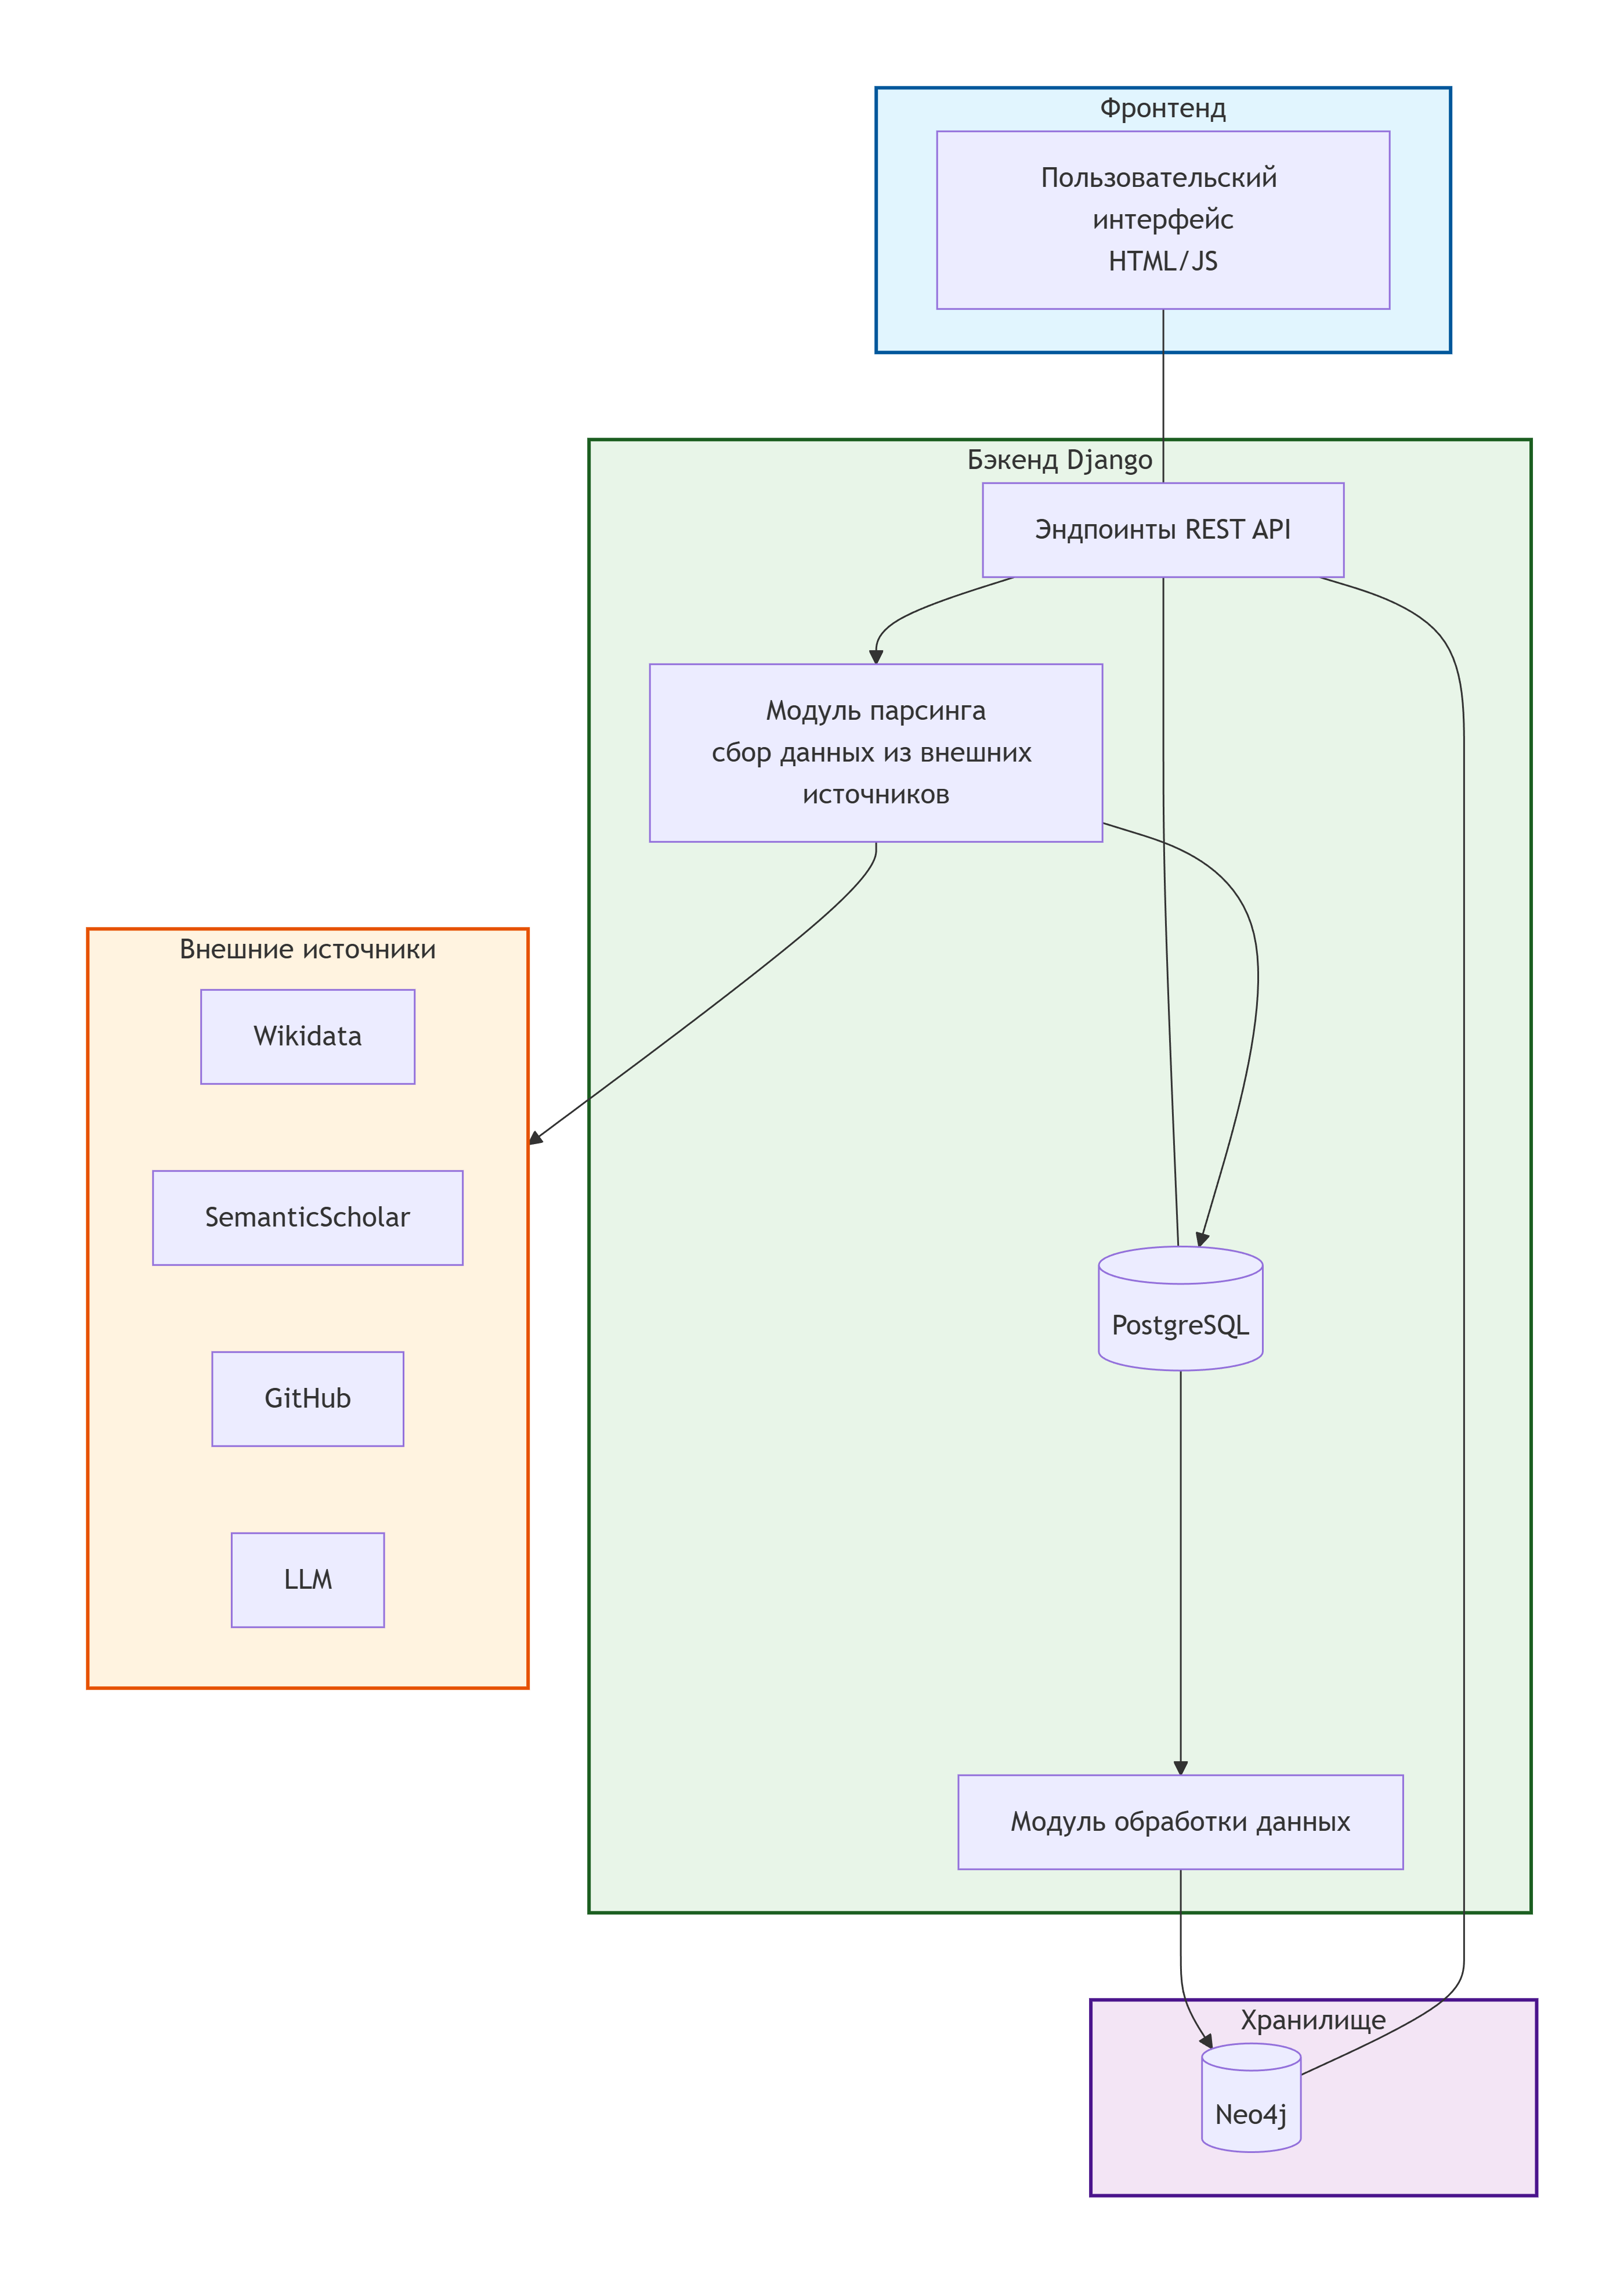
Архитектура проекта

Slide 5
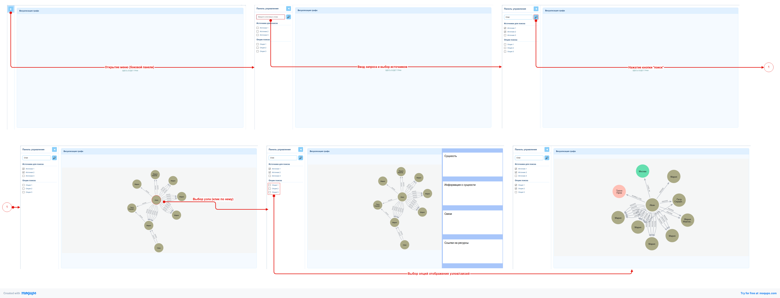
Макет интерфейса (UI)

Slide 6
План на следующую итерацию
Цель — реализовать сквозной сценарий работы приложения: пользователь вводит тему → данные собираются из одного источника → создаётся граф → граф отображается на фронтенде.
Создать функцию парсинга информации из одного внешнего источника
Организовать API для взаимодействия модулей проекта
Создать функцию обработки сырых данных и превращения их в графовую структуру
Создать функции внесения и выдачи данных для Neo4j
Создать функцию отрисовки графа

